Slide 1

AI Accelerator Final Project
Presented by Sivan Iluz & Daniel Dekhtyar

Slide 2
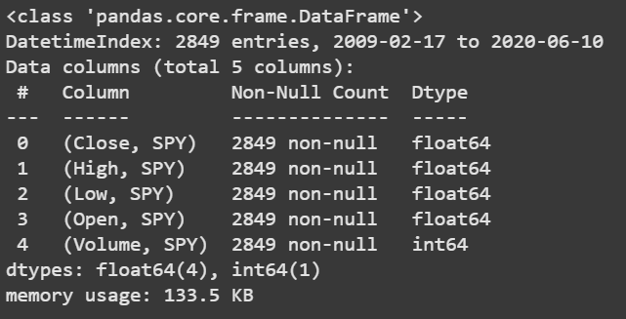
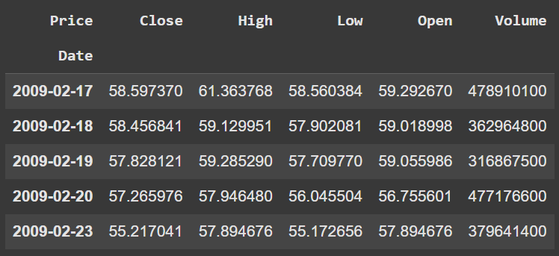
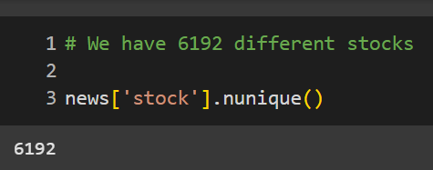
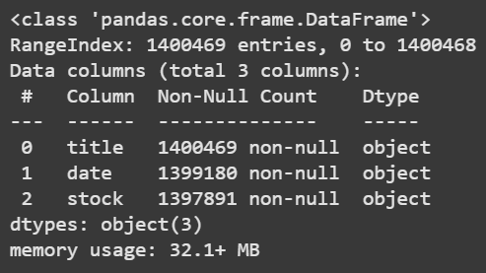
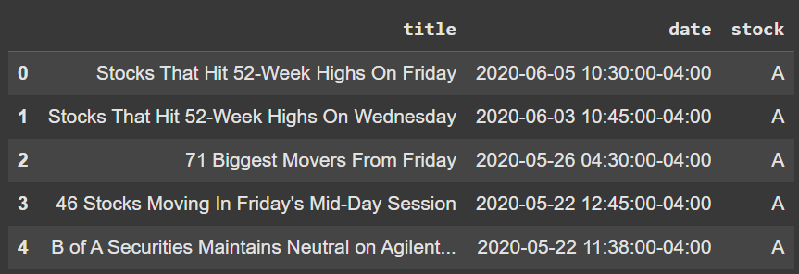
המידע וה-dataset
אנחנו השתמשנו במידע פיננסי על ה-S&P500 שהוצאנו מ-Yahoo Finance
המידע הוא על כל ימי המסחר מ-17/2/2009 עד ל-10/6/2020. סה"כ 2849 שורות.
טווח תאריכים זה תואם את טווח התאריכים בו יש לנו מידע על חדשות פיננסיות. (מפורט בהמשך)
ה-dataset של החדשות הפיננסים
לקחנו את ה-dataset הזה מ- Kaggle ((kaggle.com/datasets/miguelaenlle/massive-stock-news-analysis-db-for-nlpbacktests
ב-dataset יש +1.4 מיליון כותרות של מאמרים פיננסיים, הכוללים מידע על 6192 מניות שונות!

Slide 3
Exploratory Data analysis

Slide 4
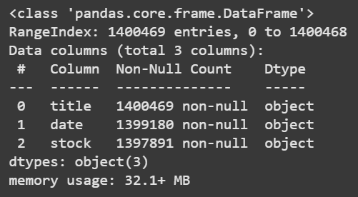
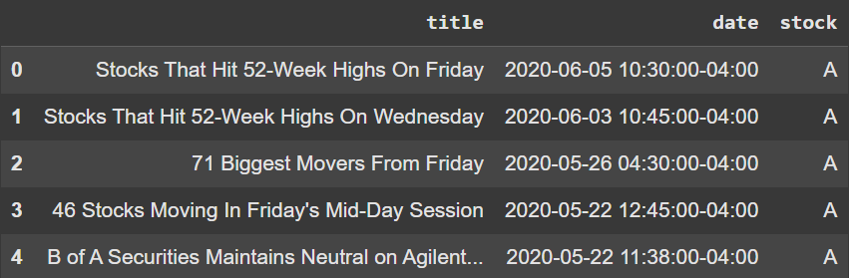
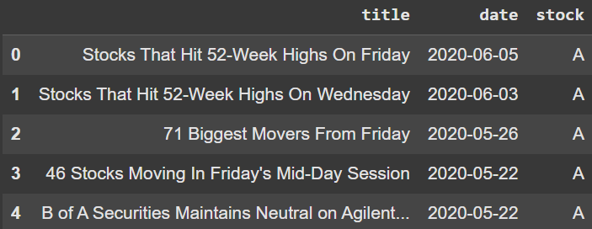
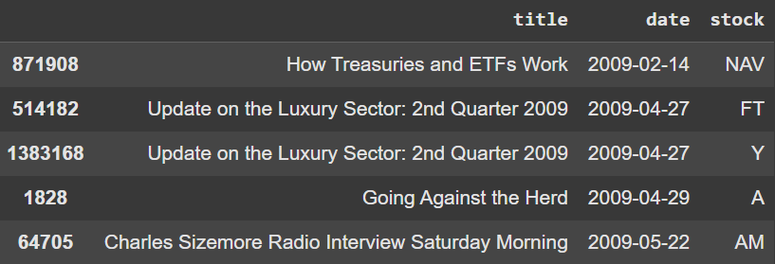
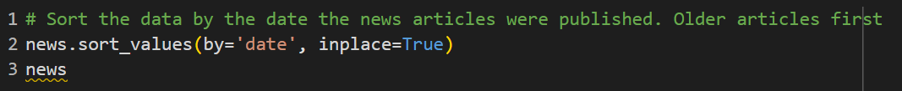
הצעדים הראשונים שנקטנו כדי לנקות את המידע
מחיקת השורות הריקות בטבלת news : אנחנו בדקנו דרך info() את כמות המידע שיש בטבלת ה-news ומצאנו כי רק 0.18% מתוך כלל השרות בטבלה כוללות שדות ריקים. החלתנו שהשפעתם עם התוצאה הסופית הינה זעירה ועל פי כן מחקנו את כל השורות בהן היו שדות ריקים.
הפיכת העמודה של התאריך בטבלת news לסוגdatetime : ראינו שעמודת date בטבלת news הינה מסוג object, דבר שיכול להקשות עלינו להשתמש במידע בצורה המיטבית ביותר. לפיכך החלטנו להפוך את העמודה הזאת לסוג datetime והשארנו רק את התאריך בלי השעה. עשינו זאת בין היתר כדי שנוכל לסדר את השורות לפי תאריך וגם כדי שנוכל בהמשך לחבר את הטבלה לטבלת מחירי המניות
סידור טבלת ה-news לפי התאריך : סידרנו את טבלת ה-news לפי התאריך (בסדר עולה) כך שהחדשות הראשונות יבוא בתחילת הטבלה, והחדשות האחרונות יהיו בסופה. עשינו את זה כך זה מאפשר לנו לאמון את המודלי החיזוי ע"פ מה שבה קודם.
Before
After

Slide 5
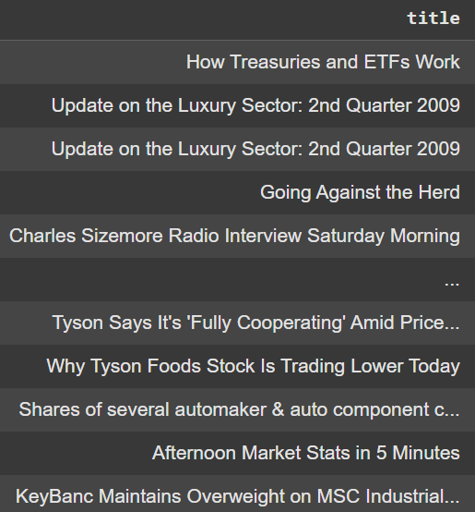
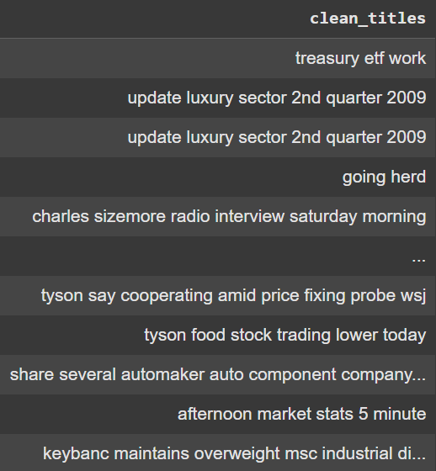
ניקוי טקסט הכותרות
לטובת התחלת העבודה על הטקסטים "ניקינו" אותם.
יצרנו את הפונקציה clean_text().
הפונקציה מנקה טקסט על ידי הסרת מילות עצירה, סימני פיסוק וביצוע למטציה, ומחזירה טקסט נקי יותר ומוכן לניתוח.
הורדנו "מילות עצירה" (כמו if, and, then ואחרות) כדי למנוע רעש מיותר.
כמו כן, אנחנו מבצעים למטיזציה (שזה אומר לקחת את המילה ולהפוך אותה לשורש הבסיסי שלה. למשל running => run )
אנחנו עושים את זה כי ככה אנחנו מורידים "רעש" במידע ועוזרים למודל להתאמן יותר טוב.
Before :
After :

Slide 6
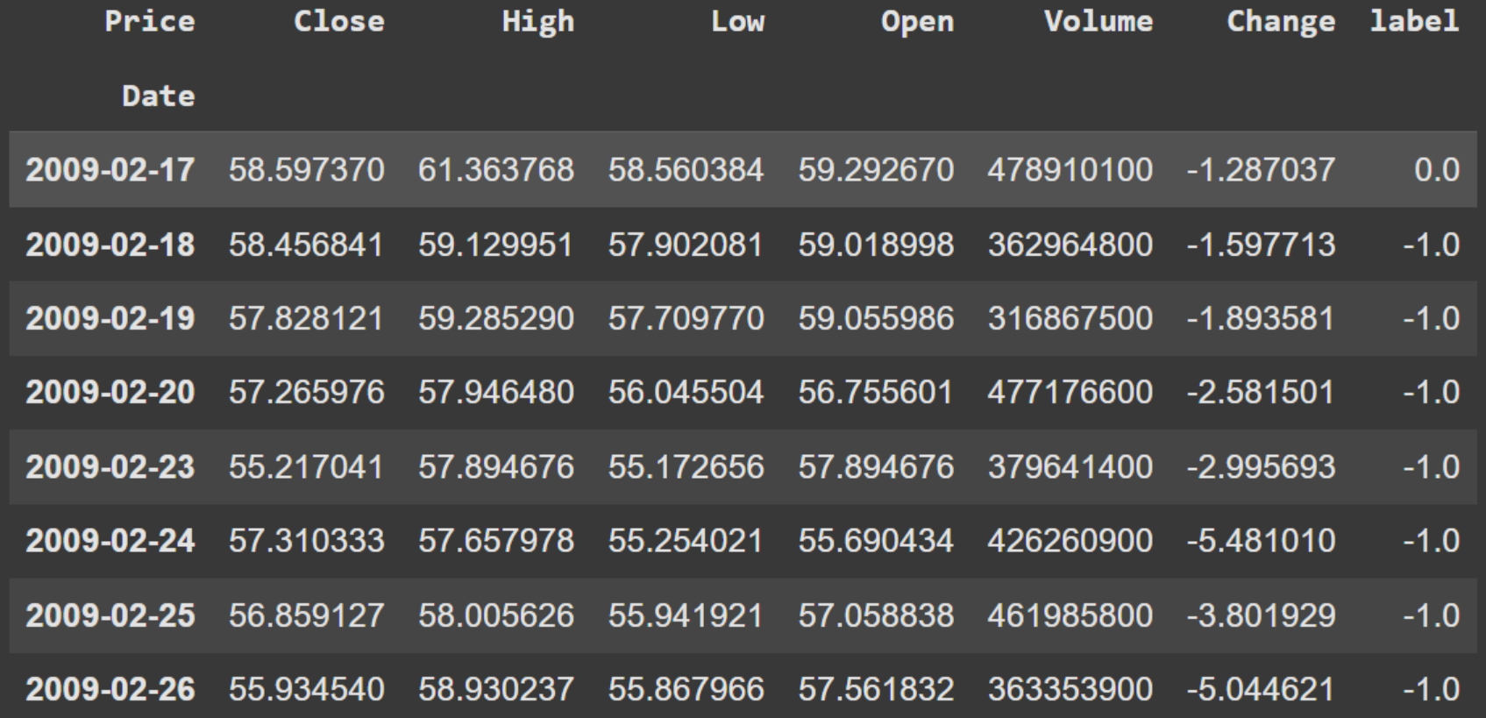
עמודת label בטבלת ה-snp
לטובת לימוד מודלים לחיזוי תנודתיות בשוק, היינו צריכים לעשות feature engineering וליצור שתי עמודות חדשות.
העמודה הראשונה היא change. העמודה הזאת מראה מה יהיה השינוי של מחיר המניה עוד 5 ימים לעומת היום.
העמודה השנייה היא label. העמודה הזאת מראה בצורה קטגוריאלית. כלומר, אם המניה עלתה או ירדה ביותר מ-1.5$ (בעמודת change) אז יהיה כתוב 1 על עליה ו 1- על ירידה. אם השינוי הוא פחות מ-1.5$ (בעמודת change) אז אנחנו מחשיבים את זה כשינוי לא משמעותי אזי אנחנו מסמנים אותו כ-0.

Slide 7
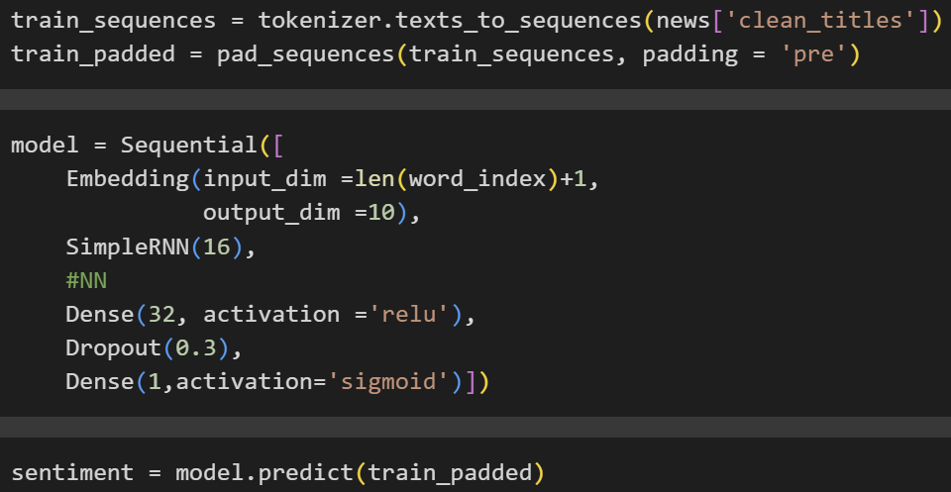
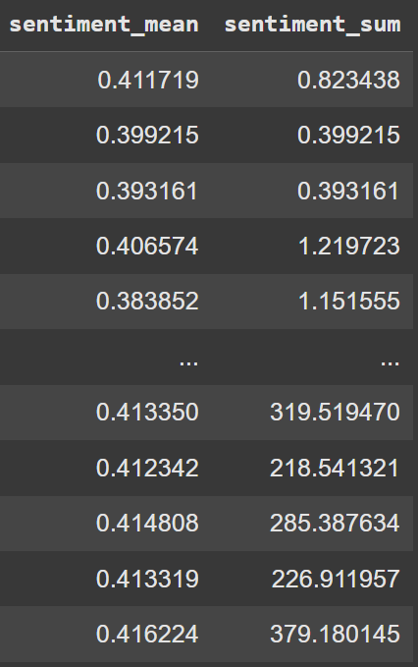
עמודות sentiment
יצרנו עמודות סנטימנט על סמך הכותרות בטבלת החדשות, בנינו מודל אשר מנחש בעצמו סנטימנט על סמך הכותרות בלי עזרה שלנו כדי לראות אם הוא מצליח לעלות על קשר מתמטי שאולי שאנחנו לא מצליחים לראות, המודל בעצם מוציא מספר בין 0-1.
מכיוון שהיו הרבה ימים בעמודת החדשות שיש כמה כותרות באותו היום, ורצינו לחבר את הימים שיהיה שורה אחת לכל תאריך, החלטנו ליצור שתי עמודות על סמך הפרדיקציה של המודל, עמודה אחת היא סכום הסנטימנט של הכותרות ועמודה שנייה היא הממוצע של הסנטימנט.

Slide 8
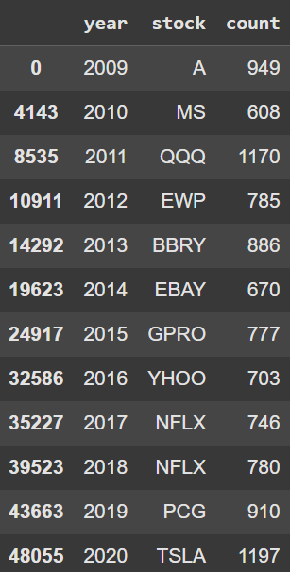
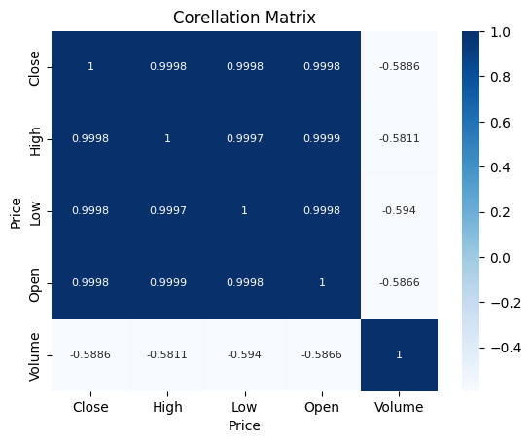
קצת סטסטיסטיקה על המידע שלנו
איזו מיניה הכי פופולרית ואיך זה משפיע על המחיר שלה?
את פופולריות המניה אנחנו מדדנו לפי כמות החדשות שמדברות על אותה המניה.
מטריצת קורלציה והאם גילינו משהו חדש על שוק ההון?
אז התשובה היא כן! במטריצה רואים שיש קורלציה שלילית (~ -0.6) בין מחיר המניה לנפח המסחר.
דבר זה יכול לרמוז שאם המניה יורדת אז נפח המסחר כנראה יהיה גבוהה.
ואם חושבים על זה, זה דיי הגיוני. כשיש תקופות לא טובות (קורונה למשל) הרבה משקים מוכרים את המניות שלהם בו זמניות.

Slide 9
Training and Comparing the Models

Slide 10




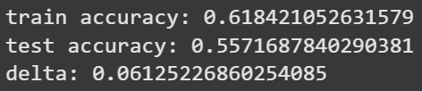



המודלים הקלאסיים
בפרוייקט אימנו מודלים קלסיים אשר מטרתם היא לחזות האם המניה תעלה או תירד.
השתמשנו ב KNeighborsClassifier, RandomForestClassifier, DecisionTreeClassifier,LinearRegression
רצינו השוות בין כל המודלים הקלסיים כדי לדעת איזה מהם עדיף לנו להשתמש כדי לחזות את מחיר המניה.
בבדיקתנו מצאנו שלמודל של עץ ההחלטה (Decision Tree) יש overfitting גבוהה נוראה ממש.
כל שאר המודלים לא הראות ביצועים טובים, והטוב מבניהם הראה דיוק של 61.8% לכל היותר.
לגבי שילוב עמודת הסנטימנט ב-dataset אימון, לא היה שינוי משמעותי לכאן או לכאן שאנחנו יכולים להצביע עליו.
השיפור היחיד שהיה הוא כשהוספנו את עמודת הסנטימט למודל Random Forest, דבר ששיפר את ביצועי המודל בכ-1.6%
 | RandomForestClassifier | DecisionTreeClassifier | KNeighborsClassifier | LinearRegression
Without sentiment column
With sentiment column

Slide 11
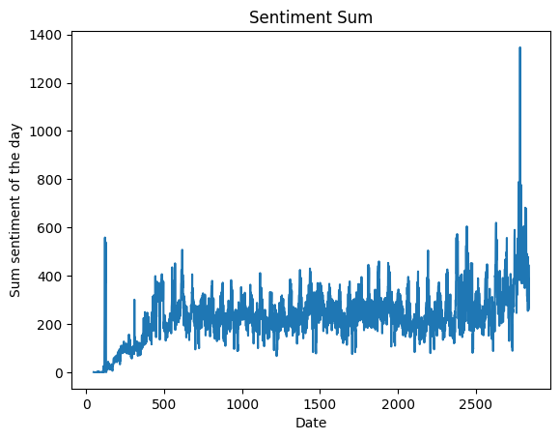
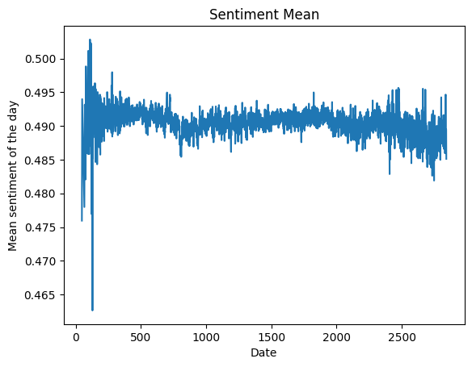
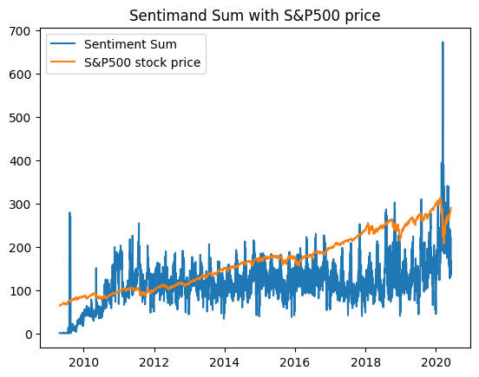
Sentiment Mean VS Sentiment Sum
רצינו להשוות בין הסנטימנט הממוצע בכל יום, לבין הסכום של הסנטימנט של כל החדשות באותו היום.
לאחר השוואת שני הגרפים, הגענו למסקנה שכדאי לנו להשתמש ב-Sentiment Sum.
הגרף הבא מראה את Sentiment Sum עם המחיר של ה-S&P500.
Sentiment Sum
Sentiment Mean

Slide 12
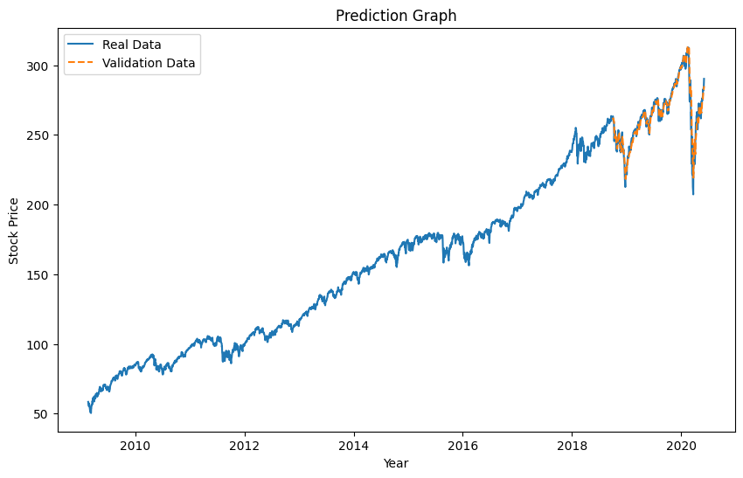
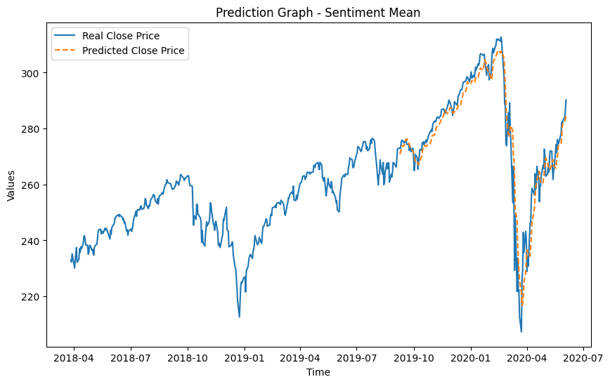
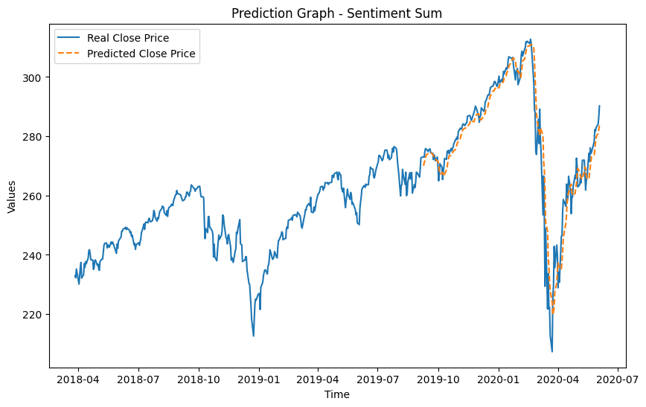
Time series
השתמשנו גם במודל של time series אשר חזינו בו את מחיר המניה לפי התאריך.
אנחנו אימננו שלושה מודלים שונים: באחד המודלים השתמשנו ממוצע הסנטימנט של החדשות, בשני השתמשנו בסכום של הסנטימנטים, ובשלישי לא השתמשנו כלל במידע על הסנטימנט.
ניתן לראות שהמודל ללא הסנטימנט עושה ביצועים יותר טובים (ניתן לראות את זה לפי ה-val_loss)
מכאן אנחנו יכולים להסיק שעמודת הסנטימנט שלא שיפרה את ביצועי המודל כמו שהיינו מצפים.
Without Sentiment
With Sentiment Mean
With Sentiment Sum

Slide 13
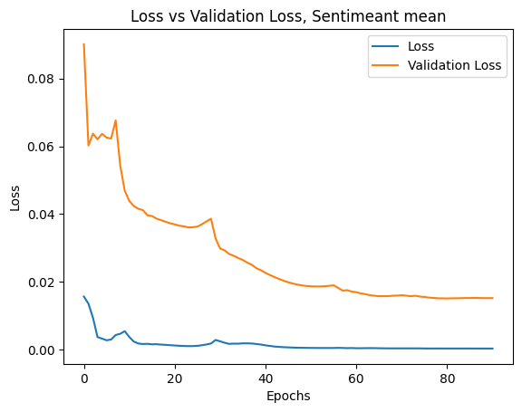
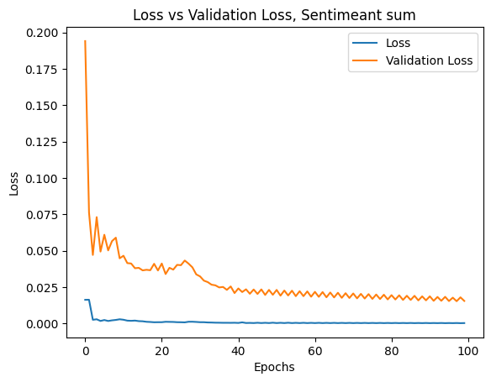
Time series – Loss Graphs
כאן ניתן לראות את גרף הטעות של שני המודלים.
ניתן לראות בגרף של Sentiment Sum שהמודל הזה למד הרבה יותר מהר והגיע לטעות יותר נמוכה יותר מהר.
אנחנו חושבים שהסיבה לכך היא שניתן להסיק הרבה יותר מידע שימושי לטובת החיזוי מהמידע על סכום הסנטימנט מאשר הממוצע.
Sentiment Mean
Sentiment Sum

Slide 14
סיכום
מה עשינו?
לקחנו נתונים של ה-S&P500 ו-1.4 מיליון כותרות של חדשות על כ-6000 מניות שונות בתקופה מבין פברואר 2009 עד יוני 2020.
ביצענו מספר פעולות כדי להכין את המידע לקראת אימון המודלים. לדוגמא עשינו feature engineering של עמודות שהוספנו (כמו change, labelו-sentiment) כדי להוסיף מידע נוסף לטובת אימון המודל.
מה למדנו?
לגבי עמודת הסנטימנט, למדנו שמצד אחד הוא לא מפריע, אך הוא לא שיפר את ביצועי המודלים כמו שהיינו מצפים.
ראינו שהמודלים הקלאסיים לא מספקים תוצאות מדוייקות מספיק. לדעתנו, הסיבה לכך היא שסנטימנט של טקסט ומחיר מניה הם מידע עם הרבה תכונות ומשתנים שמודל קלאסי לא מצליח ללמוד אותם בצורה מספקת.

